Slide 1
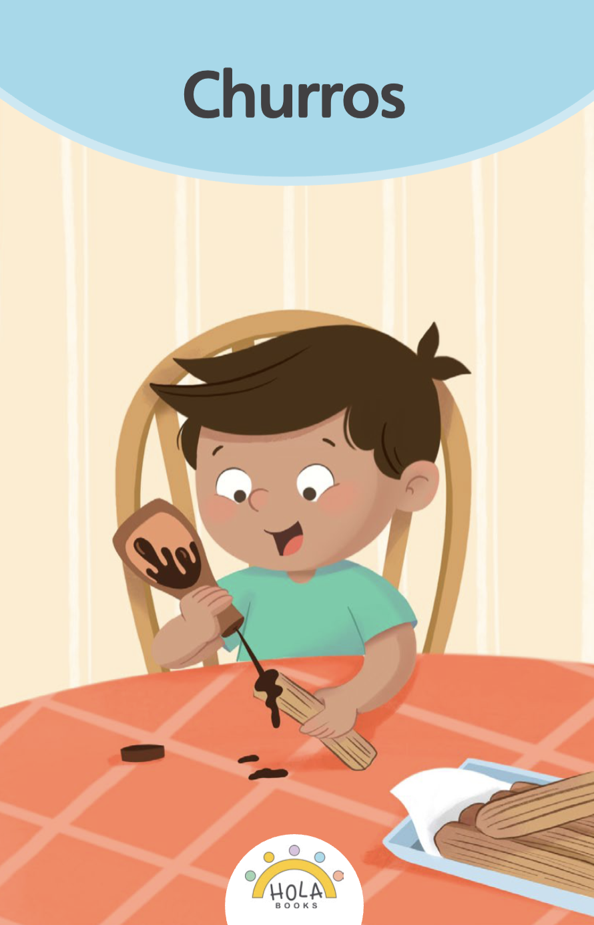
Presentación de fonética
25.1

Slide 2
Día 1
Notes:
Diga: ¡Hola, lectores! Ahora vamos a practicar lo que hemos aprendido sobre los sonidos y cómo los unimos para formar sílabas y luego palabras.

Slide 3

1. Conciencia fonémica
Notes:
Avance a la siguiente diapositiva.

Slide 4
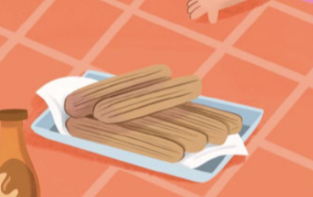

Notes:
A. Combinar sílabas en palabras
Diga: Vamos a combinar sílabas para formar palabras.
Modele: Por ejemplo: /chu/, /rros/, churros.
Pregunte: ¿Qué palabra formamos con /chu/, /rros/? (Estudiantes: /chu/, /rros/, churros)
Avance a la siguiente diapositiva.
B. Segmentar palabras en sílabas
Diga: Ahora vamos a separar palabras en sílabas.
Modele: Por ejemplo: churros, /chu/, /rros/.
Pregunte: ¿Qué sílabas escuchamos en churros? (Estudiantes: churros, /chu/, /rros/)
Avance a la siguiente diapositiva.
C. Combinar fonemas en una palabra
Diga: Ahora vamos a combinar fonemas para formar palabras.
Modele: Por ejemplo: /ch/, /u/, /rr/, /o/, /s/, churros.
Pregunte: ¿Qué palabra formamos con /ch/, /u/, /rr/, /o/, /s/? (Estudiantes: /ch/, /u/, /rr/, /o/, /s/, churros)
Avance a la siguiente diapositiva.
D. Segmentar fonemas en una palabra
Diga: Ahora vamos a separar palabras en fonemas.
Modele: Por ejemplo: churros, /ch/, /u/, /rr/, /o/, /s/, churros. Ahora todos juntos: churros, /ch/, /u/, /rr/, /o/, /s/, churros.
Avance a la siguiente diapositiva.

Slide 5
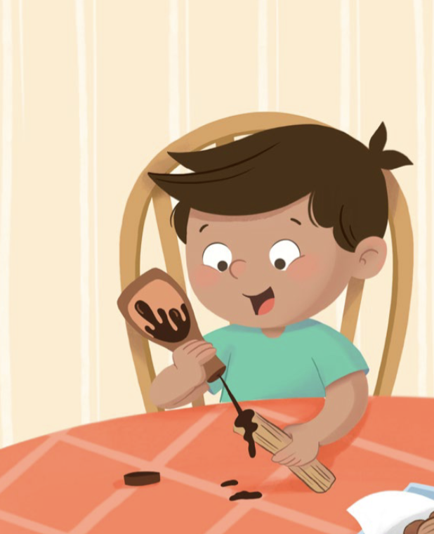
Notes:
A. Combinar sílabas en palabras
Pregunte: ¿Qué palabra formamos con /a/, /ña/, /de/? (Estudiantes: /a/, /ña/, /de/, añade)
Avance a la siguiente diapositiva.
B. Segmentar palabras en sílabas
Pregunte: ¿Qué sílabas escuchamos en añade? (Estudiantes: añade, /a/, /ña/, /de/)
Avance a la siguiente diapositiva.
C. Combinar fonemas en una palabra
Pregunte: ¿Qué palabra formamos con /a/, /ñ/, /a/, /d/, /e/? (Estudiantes: /a/, /ñ/, /a/, /d/, /e/, añade)
Avance a la siguiente diapositiva.
D. Segmentar fonemas en una palabra
Diga: Ahora vamos a separar en fonemas la palabra añade, (Estudiantes: añade, /a/, /ñ/, /a/, /d/, /e/)
Avance a la siguiente diapositiva.

Slide 6
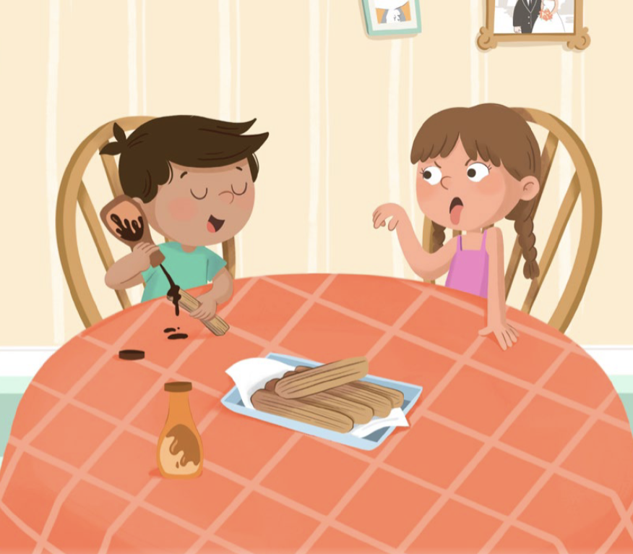
Notes:
A. Combinar sílabas en palabras
Pregunte: ¿Qué palabra formamos con /ko/, /chi/, /no/? (Estudiantes: /ko/, /chi/, /no/, cochino)
Avance a la siguiente diapositiva.
B. Segmentar palabras en sílabas
Pregunte: ¿Qué sílabas escuchamos en cochino? (Estudiantes: cochino, /ko/, /chi/, /no/)
Avance a la siguiente diapositiva.
C. Combinar fonemas en una palabra
Pregunte: ¿Qué palabra formamos con /k/, /o/, /ch/, /i/, /n/, /o/? (Estudiantes: /k/, /o/, /ch/, /i/, /n/, /o/, cochino)
Avance a la siguiente diapositiva.
D. Segmentar fonemas en una palabra
Diga: Ahora vamos a separar en fonemas la palabra cochino, (Estudiantes: cochino, /k/, /o/, /ch/, /i/, /n/, /o/)
Avance a la siguiente diapositiva.

Slide 7
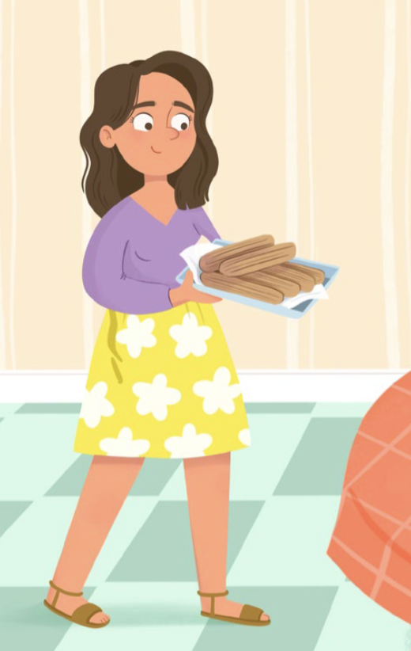
Notes:
A. Combinar sílabas en palabras
Pregunte: ¿Qué palabra formamos con /ban/, /de/, /ja/? (Estudiantes: /ban/, /de/, /ja/, bandeja)
Avance a la siguiente diapositiva.
B. Segmentar palabras en sílabas
Pregunte: ¿Qué sílabas escuchamos en bandeja? (Estudiantes: bandeja, /ban/, /de/, /ja/)
Avance a la siguiente diapositiva.
C. Combinar fonemas en una palabra
Pregunte: ¿Qué palabra formamos con /b/, /a/, /n/, /d/, /e/, /j/, /a/? (Estudiantes: /b/, /a/, /n/, /d/, /e/, /j/, /a/, bandeja)
Avance a la siguiente diapositiva.
D. Segmentar fonemas en una palabra
Diga: Ahora vamos a separar en fonemas la palabra bandeja, (Estudiantes: bandeja, /b/, /a/, /n/, /d/, /e/, /j/, /a/)
Avance a la siguiente diapositiva.

Slide 8
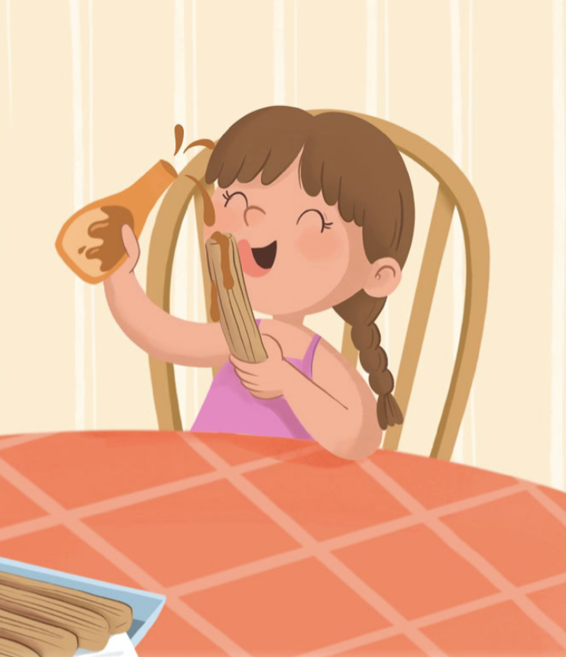
Notes:
A. Combinar sílabas en palabras
Pregunte: ¿Qué palabra formamos con /sa/, /tis/, /fe/, /cha/? (Estudiantes: /sa/, /tis/, /fe/, /cha/, satisfecha)
Avance a la siguiente diapositiva.
B. Segmentar palabras en sílabas
Pregunte: ¿Qué sílabas escuchamos en satisfecha? (Estudiantes: satisfecha, /sa/, /tis/, /fe/, /cha/)
Avance a la siguiente diapositiva.
C. Combinar fonemas en una palabra
Pregunte: ¿Qué palabra formamos con /s/, /a/, /t/, /i/, /s/, /f/, /e/, /ch/, /a/? (Estudiantes: /s/, /a/, /t/, /i/, /s/, /f/, /e/, /ch/, /a/, satisfecha)
Avance a la siguiente diapositiva.
D. Segmentar fonemas en una palabra
Diga: Ahora vamos a separar en fonemas la palabra satisfecha, (Estudiantes: satisfecha, /s/, /a/, /t/, /i/, /s/, /f/, /e/, /ch/, /a/)
Avance a la siguiente diapositiva.

Slide 9
2. Sonidos
Notes:
Diga: Voy a mostrar una letra y ustedes van a decir el sonido de la letra juntos.
Muestre a los estudiantes las diapositivas una a la vez y diga lentamente cada sonido junto con ellos.
Escuche los sonidos y no los nombres de las letras.
Repita si es necesario.

Slide 10

y
Notes:
Modele: /y/
Estudiantes: /y/
Diga: Ahora las próximas letras diremos el sonido juntos. ¿Listos?
Escuche el sonido y no el nombre de la letra.
Repita si es necesario.
Avance a la siguiente diapositiva.

Slide 11
ch
Notes:
Docente y estudiantes: /ch/
Escuche el sonido y no el nombre de la letra.
Repita si es necesario.
Avance a la siguiente diapositiva.

Slide 12
j
Notes:
Docente y estudiantes: /j/
Escuche el sonido y no el nombre de la letra.
Repita si es necesario.
Avance a la siguiente diapositiva.

Slide 13
g
Notes:
Docente y estudiantes: /g/
Escuche el sonido y no el nombre de la letra.
Repita si es necesario.
Avance a la siguiente diapositiva.

Slide 14
r
Notes:
Docente y estudiantes: /r/
Escuche el sonido y no el nombre de la letra.
Repita si es necesario.
Avance a la siguiente diapositiva.

Slide 15
c
Notes:
Docente y estudiantes: /k/
Escuche el sonido y no el nombre de la letra.
Repita si es necesario.
Avance a la siguiente diapositiva.

Slide 16
b
Notes:
Docente y estudiantes: /b/
Escuche el sonido y no el nombre de la letra.
Repita si es necesario.
Avance a la siguiente diapositiva.

Slide 17
ñ
Notes:
Docente y estudiantes: /ñ/
Escuche el sonido y no el nombre de la letra.
Repita si es necesario.
Avance a la siguiente diapositiva.

Slide 18
rr
Notes:
Docente y estudiantes: /rr/
Escuche el sonido y no el nombre de la letra.
Repita si es necesario.
Avance a la siguiente diapositiva.

Slide 19
e
Notes:
Docente y estudiantes: /e/
Escuche el sonido y no el nombre de la letra.
Repita si es necesario.
Avance a la siguiente diapositiva.

Slide 20
i
Notes:
Docente y estudiantes: /i/
Escuche el sonido y no el nombre de la letra.
Repita si es necesario.
Avance a la siguiente diapositiva.

Slide 21
d
Notes:
Docente y estudiantes: /d/
Escuche el sonido y no el nombre de la letra.
Repita si es necesario.
Avance a la siguiente diapositiva.

Slide 22

3. Dictado
Notes:
Avance a la siguiente diapositiva.

Slide 23

Notes:
Asegúrese de que todos los estudiantes tengan una pizarra donde practicar.
Diga: Ahora, voy a decir un sonido en voz alta. Todos repetirán el sonido y escribirán en su pizarra qué letra corresponde al sonido.
Diga los siguientes sonidos uno por uno: /y/, /ch/, /j/, /g/, /r/, /k/, /b/, /ñ/, /rr/, /e/, /i/, /d/
Pida a los estudiantes que muestren su pizarra después de cada letra para verificar su respuesta. Repita si es necesario.
Anime a los estudiantes a consultar los Cartelitos de formación de letras para apoyarse al escribir las letras correctamente si es necesario.
Avance a la siguiente diapositiva.

Slide 24


4. Sílabas
Notes:
Diga: Vamos a practicar cómo combinar dos o tres letras para formar una sílaba. Diremos cada sílaba que aparece sobre la flecha amarilla. ¿Listos?
Avance a la siguiente diapositiva.

Slide 25
chu
Notes:
Diga: /ch/, /u/, chu.
Repita con los estudiantes.
Avance a la siguiente diapositiva.

Slide 26
gi
Notes:
Diga: /j/, /i/, gi.
Repita con los estudiantes.
Avance a la siguiente diapositiva.

Slide 27
cho
Notes:
Diga: /ch/, /o/, cho.
Repita con los estudiantes.
Avance a la siguiente diapositiva.

Slide 28
ra
Notes:
Diga: /r/, /a/, ra.
Repita con los estudiantes.
Avance a la siguiente diapositiva.

Slide 29
yu
Notes:
Diga: /y/, /u/, yu.
Repita con los estudiantes.
Avance a la siguiente diapositiva.

Slide 30
nor
Notes:
Diga: /n/, /o/, /r/, nor.
Repita con los estudiantes.
Avance a la siguiente diapositiva.

Slide 31
sos
Notes:
Diga: /s/, /o/, /s/, sos.
Repita con los estudiantes.
Avance a la siguiente diapositiva.

Slide 32
rros
Notes:
Diga: /rr/, /o/, /s/, rros.
Repita con los estudiantes.
Avance a la siguiente diapositiva.

Slide 33
ven
Notes:
Diga: /b/, /e/, /n/, ven.
Repita con los estudiantes.
Avance a la siguiente diapositiva.

Slide 34
5. Dictado
Notes:
Avance a la siguiente diapositiva.

Slide 35
Notes:
Asegúrese de que todos los estudiantes tengan una pizarra donde practicar.
Diga: Ahora escucha atentamente las sílabas. Escribe las letras que escuchas para formar cada sílaba.
Diga: /j/, /i/,gi.
Pida a los estudiantes que muestren su pizarra después de cada sílaba para verificar su respuesta. Repita si es necesario.
Avance a la siguiente diapositiva.

Slide 36
Notes:
Diga: /n/, /o/, /r/, nor.
Pida a los estudiantes que muestren su pizarra después de cada sílaba para verificar su respuesta. Repita si es necesario.
Avance a la siguiente diapositiva.

Slide 37

6. Palabras
Notes:
Diga: Ahora, vamos a leer palabras juntos. Primero, lee parte por parte. Luego une cada parte y lee la palabra completa.

Slide 38
chu
rro
Notes:
Diga: /chu/, /rro/, churro.
Anime los estudiantes a decodificar cada sílaba con usted y luego leer la palabra completa.
Avance a la siguiente diapositiva.

Slide 39
chu
pa
Notes:
Diga: /chu/, /pa/, chupa.
Anime los estudiantes a decodificar cada sílaba con usted y luego leer la palabra completa.
Avance a la siguiente diapositiva.

Slide 40
gi
ra
Notes:
Diga: /ji/, /ra/, gira.
Anime los estudiantes a decodificar cada sílaba con usted y luego leer la palabra completa.
Avance a la siguiente diapositiva.

Slide 41
ge
ne
ro
sa
Notes:
Diga: /je/, /ne/, /ro/, /sa/, generosa.
Anime los estudiantes a decodificar cada sílaba con usted y luego leer la palabra completa.
Avance a la siguiente diapositiva.

Slide 42
a
ga
rra
Notes:
Diga: /a/, /ga/, /rra/, agarra.
Anime los estudiantes a decodificar cada sílaba con usted y luego leer la palabra completa.
Avance a la siguiente diapositiva.

Slide 43
e
nor
me
Notes:
Diga: /e/, /nor/, /me/, enorme.
Anime los estudiantes a decodificar cada sílaba con usted y luego leer la palabra completa.
Avance a la siguiente diapositiva.

Slide 44
en
can
ta
Notes:
Diga: /en/, /kan/, /ta/, encanta.
Anime los estudiantes a decodificar cada sílaba con usted y luego leer la palabra completa.
Avance a la siguiente diapositiva.

Slide 45
sal
tan
Notes:
Diga: /sal/, /tan/, saltan.
Anime los estudiantes a decodificar cada sílaba con usted y luego leer la palabra completa.
Avance a la siguiente diapositiva.

Slide 46
ban
de
ja
Notes:
Diga: /ban/, /de/, /ja/, bandeja.
Anime los estudiantes a decodificar cada sílaba con usted y luego leer la palabra completa.
Avance a la siguiente diapositiva.

Slide 47
sa
tis
fe
cho
Notes:
Diga: /sa/, /tis/, /fe/, /cho/, satisfecho.
Anime los estudiantes a decodificar cada sílaba con usted y luego leer la palabra completa.
Avance a la siguiente diapositiva.

Slide 48

¡Felicidades!
El día está completo, ¡excelente trabajo!

Slide 49
Día 2
Notes:
Diga: ¡Hola, lectores! Hoy vamos a continuar identificando los sonidos iniciales de las palabras y leeremos un libro decodificable. También tendrán tiempo de demostrar todo lo que han aprendido esta semana. ¿Listos?

Slide 50
7. Dictado
Notes:
Avance a la siguiente diapositiva.

Slide 51
Notes:
Asegúrese de que todos los estudiantes tengan una pizarra donde practicar.
Diga: Ahora escucha atentamente mientras digo una palabra. Piensa en las letras que escuchas y en qué grafema corresponde al sonido que escuchas. Escucha la sílaba, luego cada sonido y finalmente toda la palabra.
Diga: caras, /ka/, /ras/, caras. ¿Cuántas sílabas tiene la palabra? (2) /ka/, /ras/. La primera sílaba /ka/, ¿cuántos sonidos tiene? (2), /k/, /a/. La segunda sílaba /ras/, ¿cuántos sonidos tiene? (3) /r/, /a/, /s/. Caras, /k/, /a/, /r/, /a/, /s/.
Consulte la Guía con indicaciones para retroalimentación correctiva para apoyarse al proporcionar retroalimentación a los estudiantes según sus necesidades.
Avance a la siguiente diapositiva.

Slide 52
Notes:
Diga: Ahora escucha atentamente mientras digo una palabra. Piensa en las letras que escuchas y en qué grafema corresponde al sonido que escuchas. Escucha la sílaba, luego cada sonido y finalmente toda la palabra.
Diga: churros, /chu/, /rros/, churros. ¿Cuántas sílabas tiene la palabra? (2) /chu/, /rros/. La primera sílaba /chu/, ¿cuántos sonidos tiene? (2), /ch/, /u/. La segunda sílaba /rros/, ¿cuántos sonidos tiene? (3) /rr/, /o/, /s/. Churros, /ch/, /u/, /rr/, /o/, /s/.
Consulte la Guía con indicaciones para retroalimentación correctiva para apoyarse al proporcionar retroalimentación a los estudiantes según sus necesidades.
Avance a la siguiente diapositiva.

Slide 53
Notes:
Diga: Ahora escucha atentamente mientras digo una palabra. Piensa en las letras que escuchas y en qué grafema corresponde al sonido que escuchas. Escucha la sílaba, luego cada sonido y finalmente toda la palabra.
Diga: bandeja, /ban/, /de/, /ja/, bandeja. ¿Cuántas sílabas tiene la palabra? (3) /ban/, /de/, /ja/. La primera sílaba /ban/, ¿cuántos sonidos tiene? (3), /b/, /a/, /n/. La segunda sílaba /de/, ¿cuántos sonidos tiene? (2) /d/, /e/. La tercera sílaba /ja/, ¿cuántos sonidos tiene? (2) /j/, /a/. Bandeja, /b/, /a/, /n/, /d/, /e/, /j/, /a/.
Consulte la Guía con indicaciones para retroalimentación correctiva para apoyarse al proporcionar retroalimentación a los estudiantes según sus necesidades.
Avance a la siguiente diapositiva.

Slide 54

8. Palabras de alta frecuencia
Notes:
Diga: Ahora vamos a leer palabras de alta frecuencia. Estas son palabras que vemos todo el tiempo y que podemos leer rápidamente. Vamos a leer estas palabras juntos.
Avance a la siguiente diapositiva.

Slide 55
un
Notes:
Diga: un.
Diga lentamente cada palabra junto con los estudiantes.
Avance a la siguiente diapositiva.

Slide 56
y
Notes:
Diga: y.
Diga lentamente cada palabra junto con los estudiantes.
Avance a la siguiente diapositiva.

Slide 57
le
Notes:
Diga: le.
Diga lentamente cada palabra junto con los estudiantes.
Avance a la siguiente diapositiva.

Slide 58
una
Notes:
Diga: una.
Diga lentamente cada palabra junto con los estudiantes.
Avance a la siguiente diapositiva.

Slide 59
se
Notes:
Diga: se.
Diga lentamente cada palabra junto con los estudiantes.
Avance a la siguiente diapositiva.

Slide 60
de
Notes:
Diga: de.
Diga lentamente cada palabra junto con los estudiantes.
Avance a la siguiente diapositiva.

Slide 61

9. Oraciones
Notes:
Diga: Ahora vamos a leer oraciones. Asegúrate de prestar atención a la puntuación y la entonación de tu voz. Primero las vamos a leer despacio y luego con más fluidez.
Avance a la siguiente diapositiva.

Slide 62
Vamos a comer churros
de desayuno.
Notes:
Primero lea la oración despacio junto con los estudiantes y luego repitan la oración con fluidez.
Diga: Vamos a comer churros de desayuno.
Pida a los estudiantes que repitan con usted.
Dé clic para indicar la palabra.
Avance a la siguiente diapositiva.

Slide 63
Mamá sirve una bandeja
enorme con churros cálidos.
Notes:
Primero lea la oración despacio junto con los estudiantes y luego repitan la oración con fluidez.
Diga: Mamá sirve una bandeja enorme con churros cálidos.
Pida a los estudiantes que repitan con usted.
Dé clic para indicar la palabra.
Avance a la siguiente diapositiva.

Slide 64

10. Lectura compartida
Notes:
Diga: Ahora vamos a leer juntos el texto llamado Churros. Coco y Ema comen churros de desayuno.
Avance a la diapositiva número 65.

Slide 65
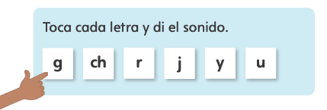

Notes:
Diga: Antes de comenzar a leer, vamos a prepararnos para los tipos de palabras que encontraremos en este cuento. ¿Listos? Todos nuestros libros tienen esta sección, que nos ayudará a practicar los sonidos de las palabras y estar preparados para leer. Recuerda estar atento al ícono, que te indicará cuándo es tu turno para ayudarme a leer. ¡También puedes leer todo el tiempo si puedes hacerlo! Ahora, comencemos.
Diga: Vamos a practicar y leer cada letra juntos.
Avance a la siguiente diapositiva.

Slide 66
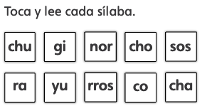
Notes:
Diga: Vamos a tocar y leer cada sílaba juntos.
Lea cada sílaba una por una con los estudiantes.
Avance a la siguiente diapositiva.

Slide 67
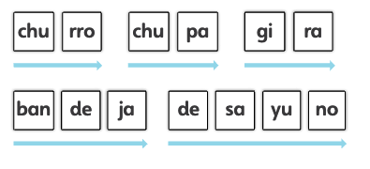
Notes:
Diga: Ahora vamos a leer cada palabra parte por parte y luego vamos a unir cada parte para leer la palabra completa.
Lea cada sílaba una por una y luego siga la flecha para leer la palabra completa. Pida a los estudiantes que repitan con usted.
Avance a la siguiente diapositiva.

Slide 68
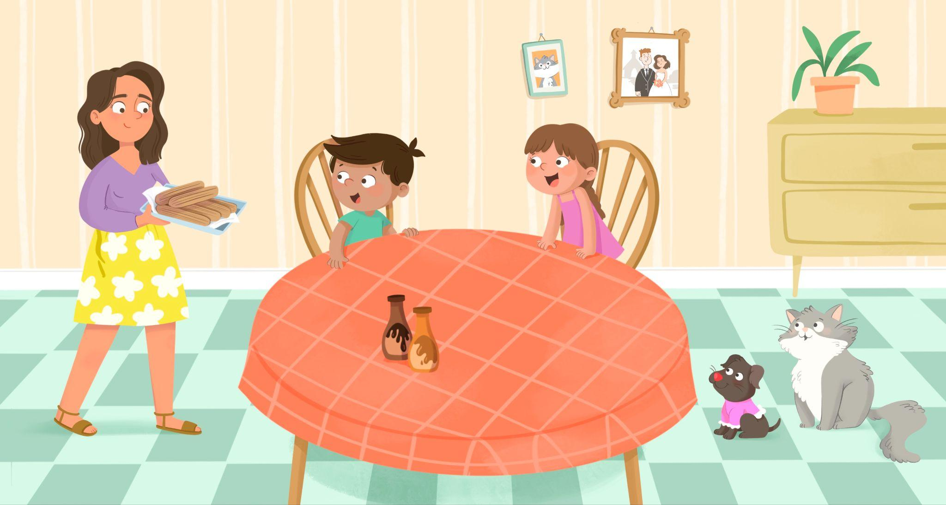
Churros
—Vamos a comer churros de desayuno —informa mamá.
Coco y Ema saltan contentos.
—Los churros de chocolate son divinos —dice Coco.
—Me encantan los churros con caramelo —añade Ema.
Notes:
Diga: Recuerda estar atento al ícono, que te indicará cuándo es tu turno para ayudarme a leer. ¡También puedes leer todo el tiempo si puedes hacerlo! Ahora, comencemos.
Lea el texto con los estudiantes. Lea con fluidez y entonación.
Dé clic para mostrar el texto parte por parte.
Apoye a los estudiantes según sus necesidades.
Avance a la siguiente diapositiva.

Slide 69
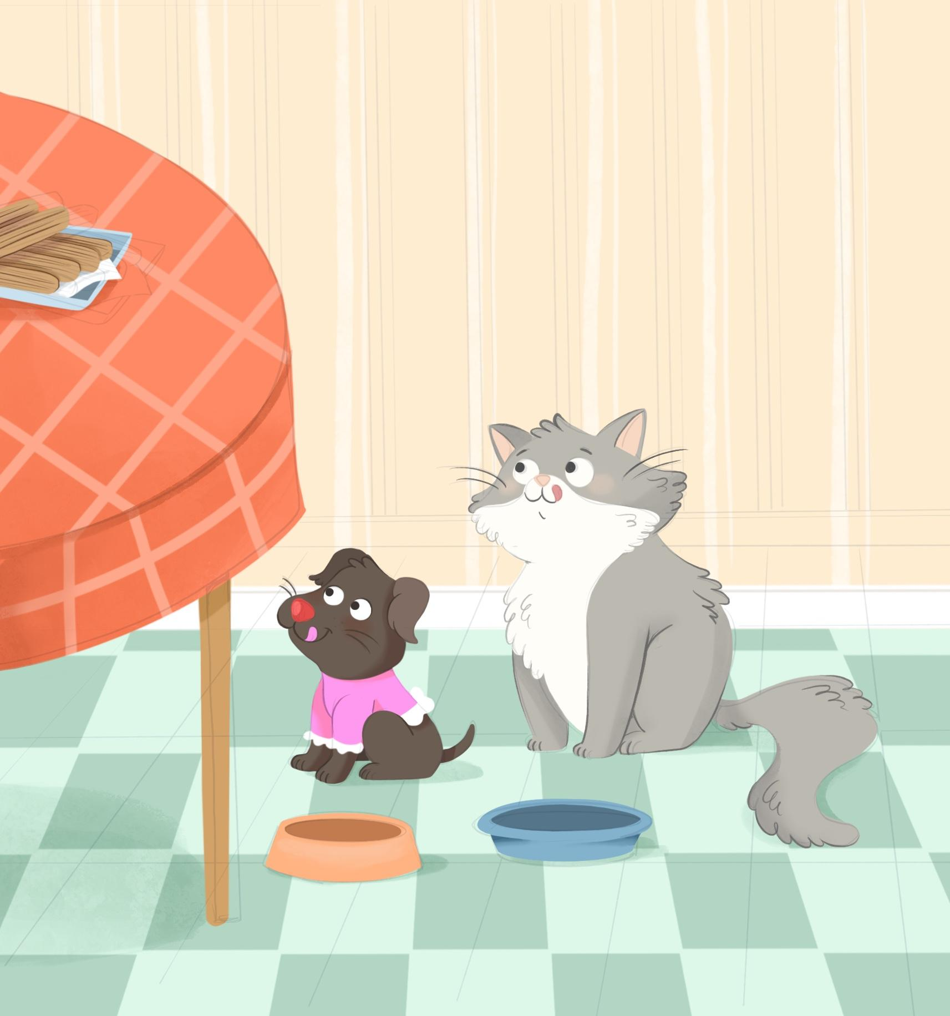
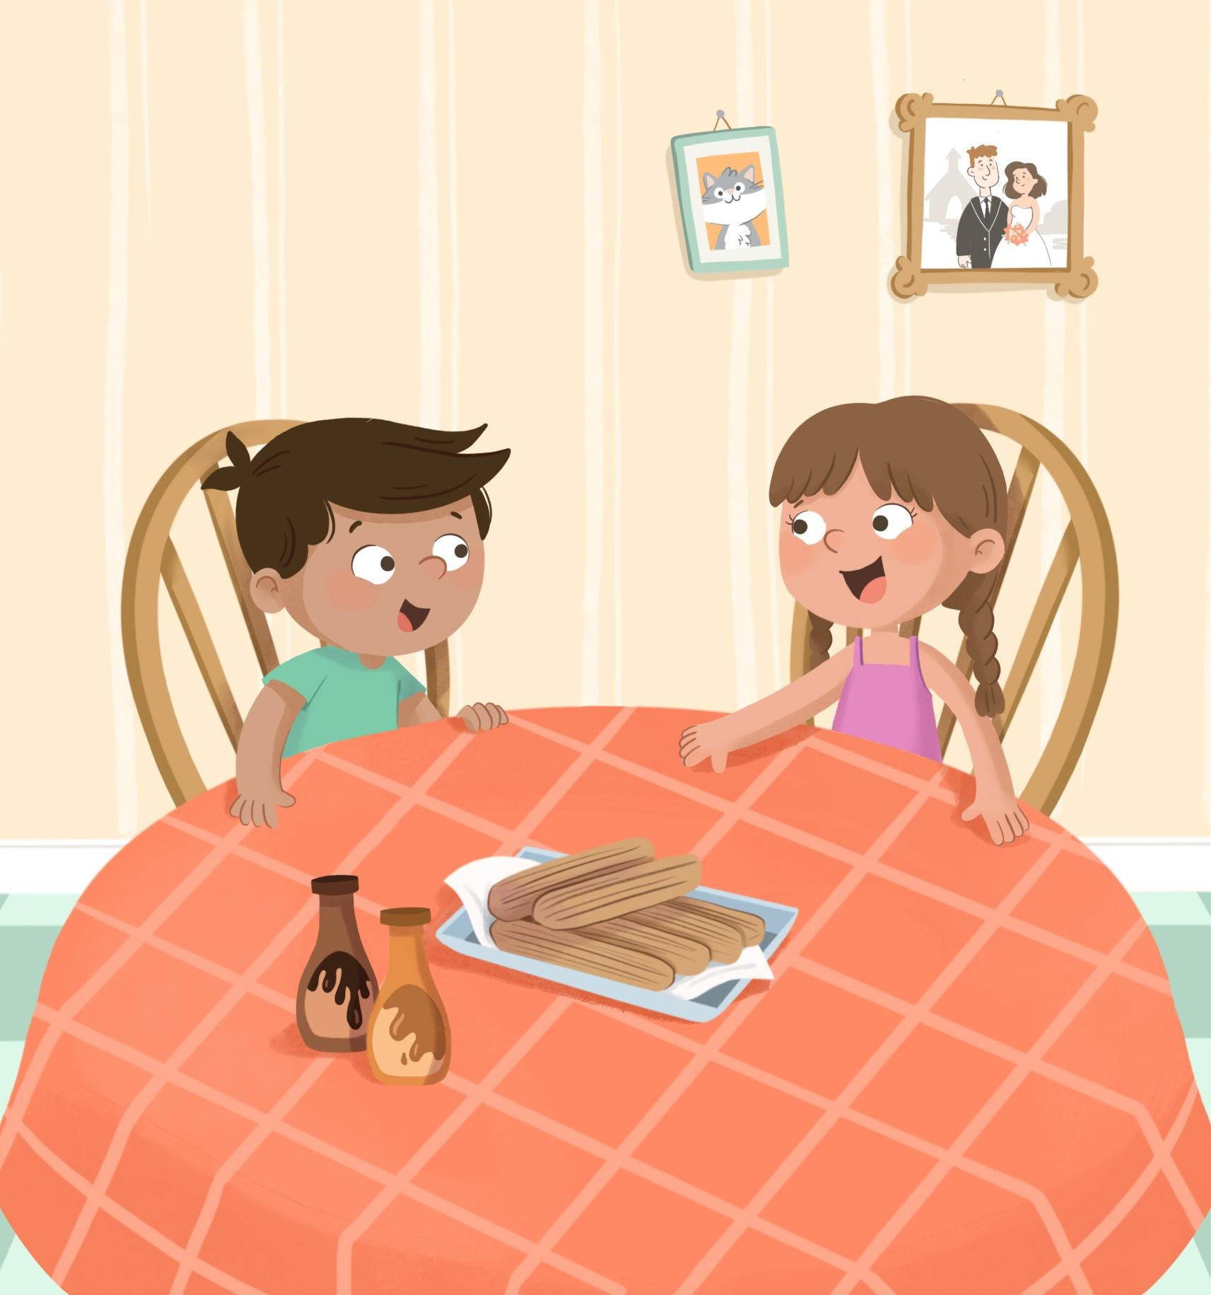
Mamá sirve una bandeja enorme con churros cálidos.
Ema y Coco se miran a las caras con una sonrisa.
Pepe y Begoña se lamen sus bigotes.
Notes:
Lea el texto con los estudiantes. Lea con fluidez y entonación.
Dé clic para mostrar el texto parte por parte.
Avance a la siguiente diapositiva.

Slide 70
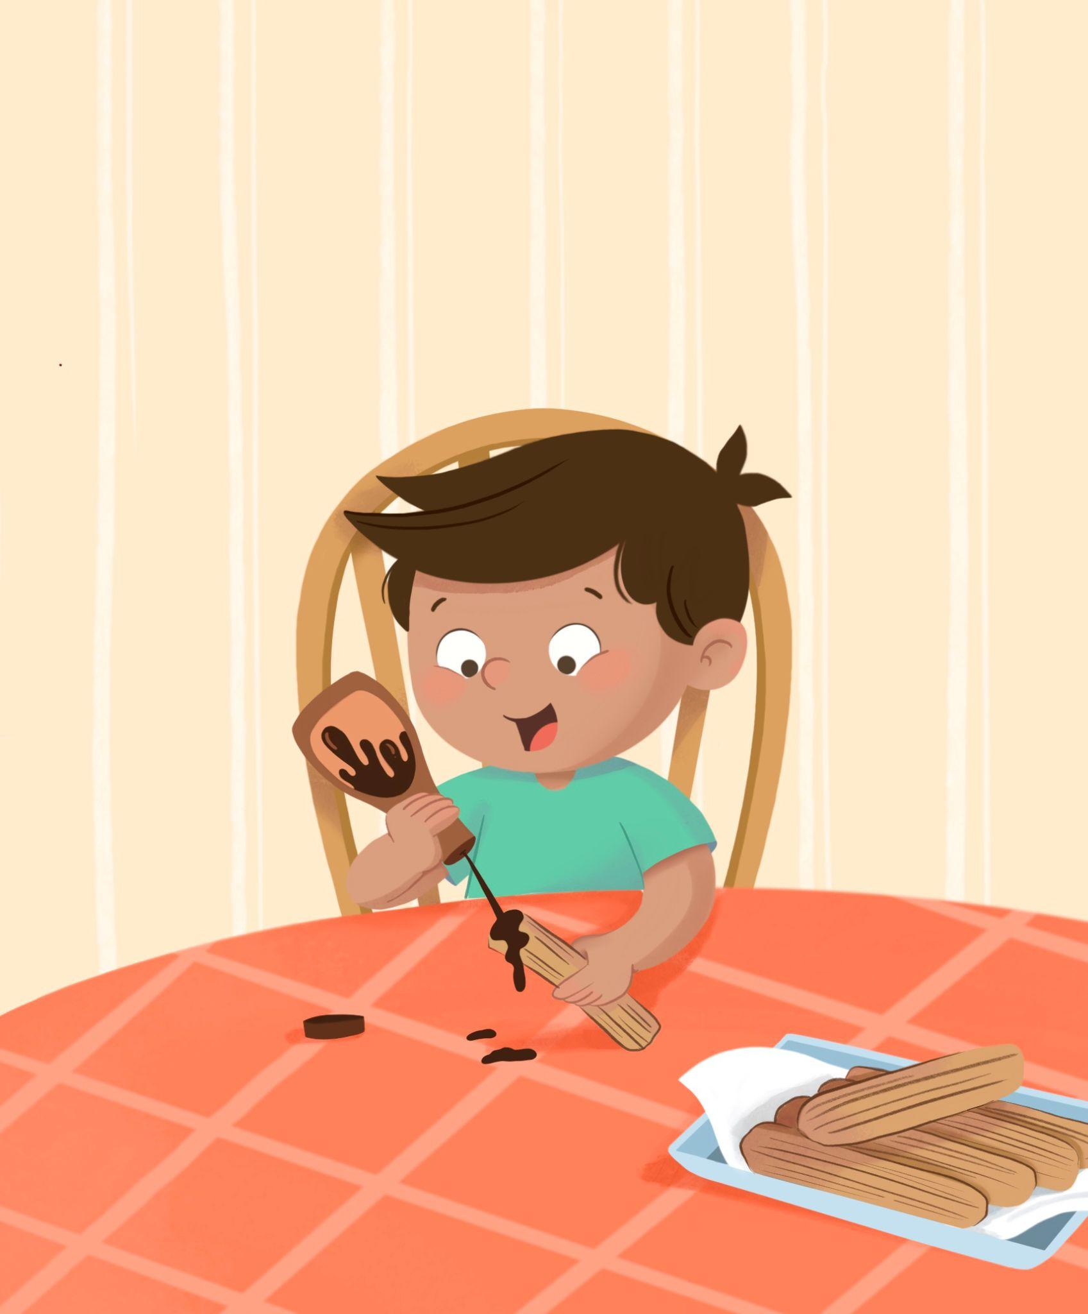
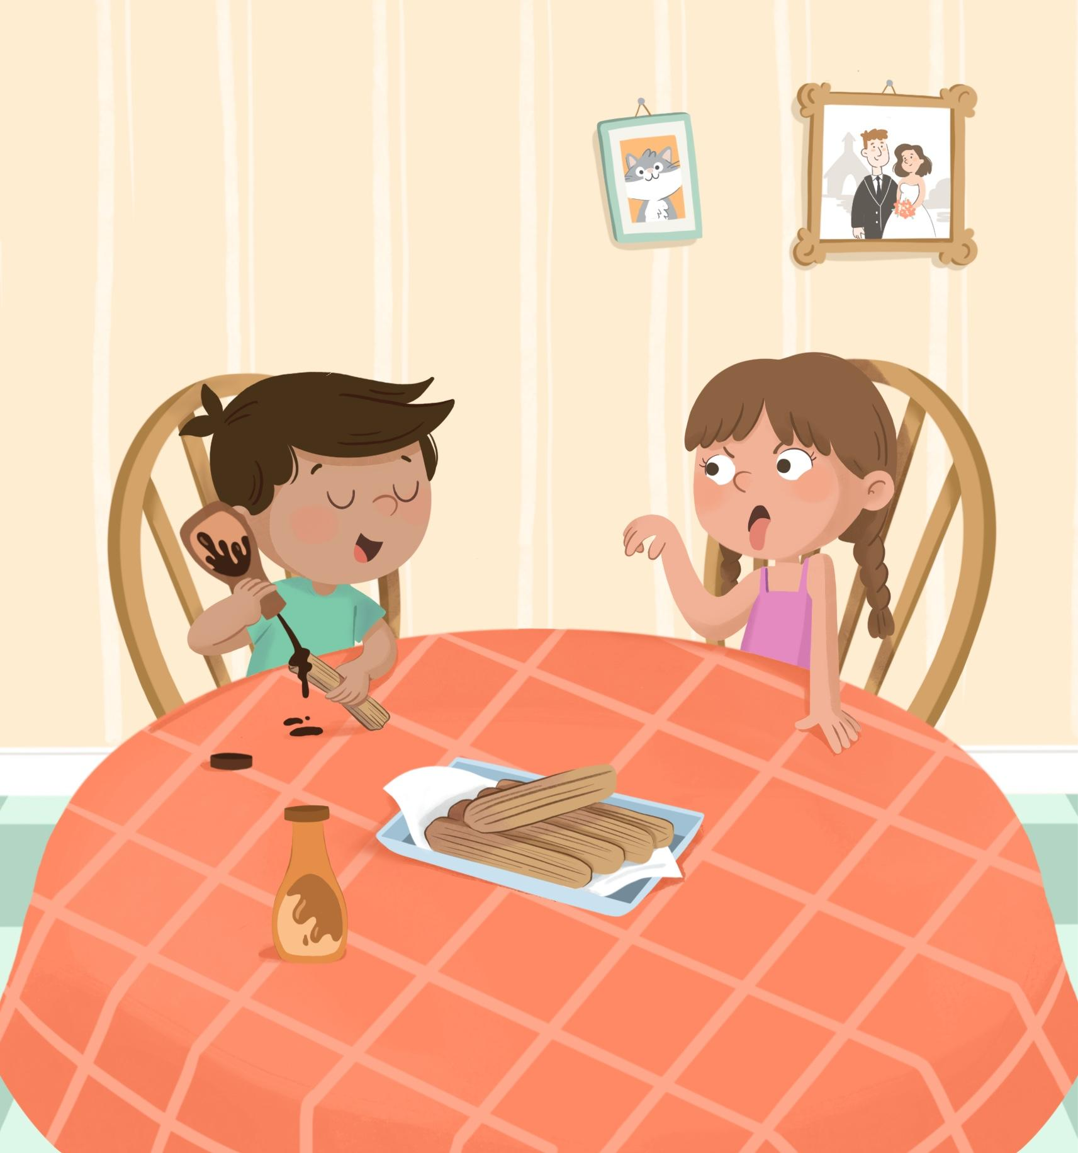
Coco agarra un churro y le pone una cantidad generosa de chocolate.
Coco gira el churro de un lado y se chupa el chocolate.
—Oye, eso es cochino —dice Ema con disgusto.
—Para nada cochino. ¡Es divino! —responde Coco satisfecho.
Notes:
Lea el texto con los estudiantes. Lea con fluidez y entonación.
Dé clic para mostrar el texto parte por parte.
Avance a la siguiente diapositiva.

Slide 71
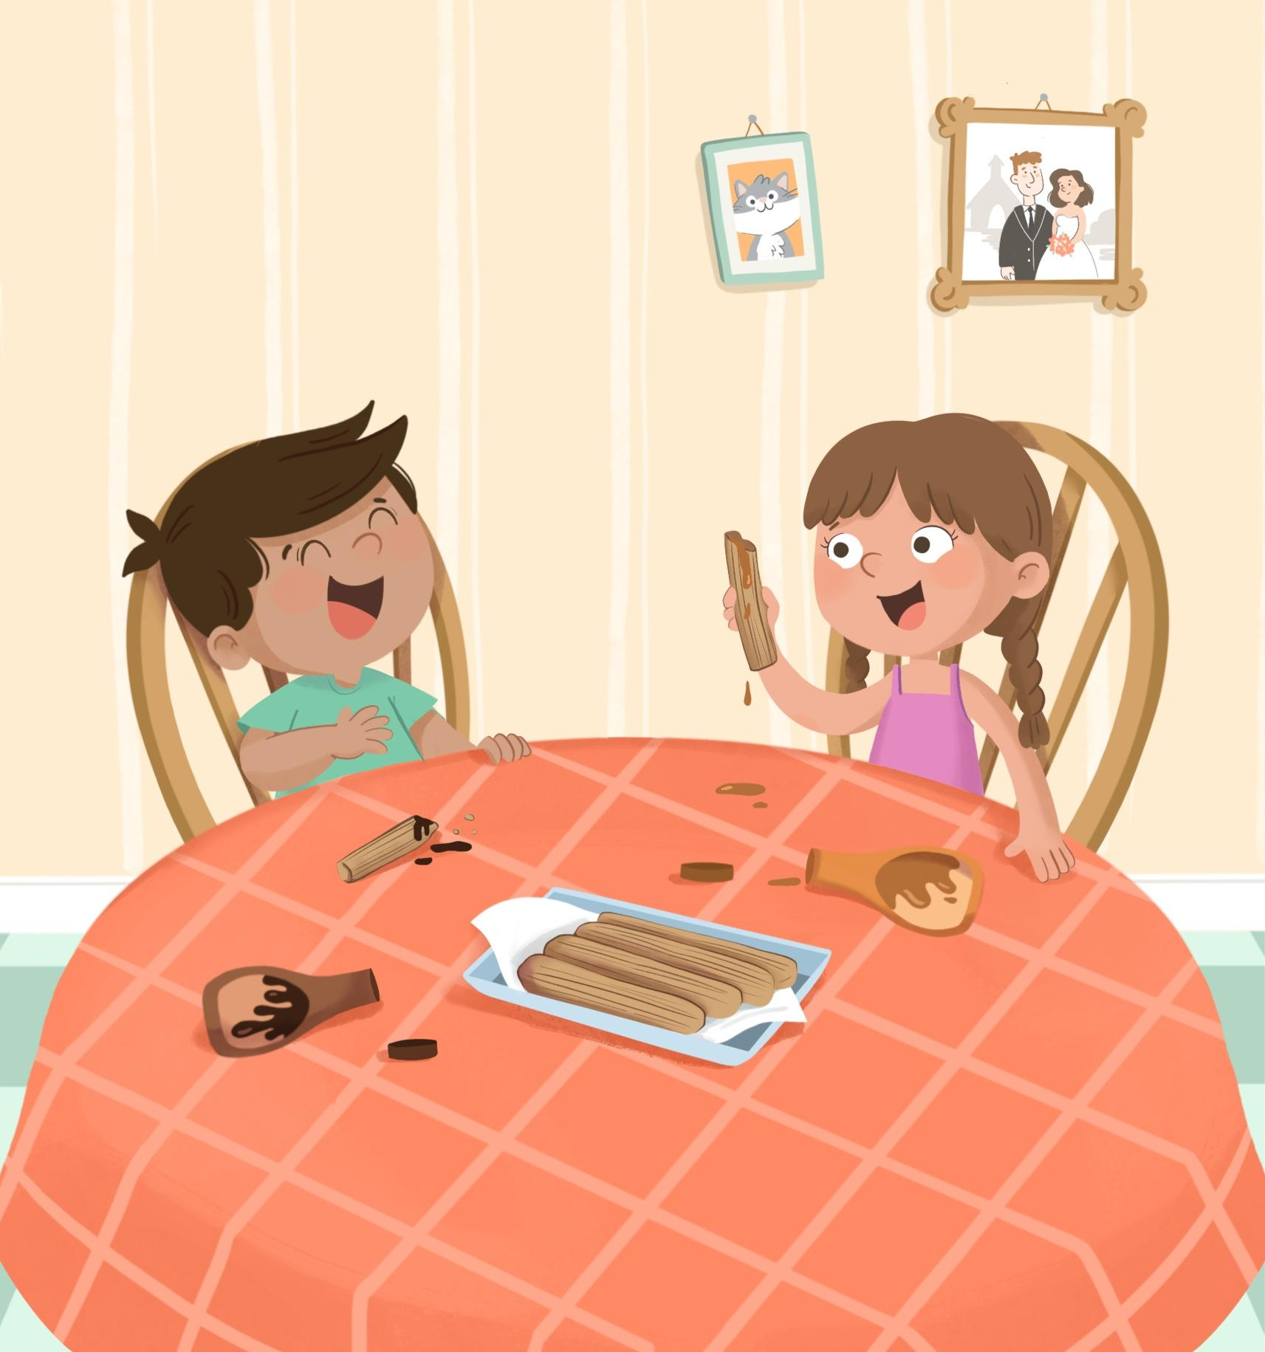
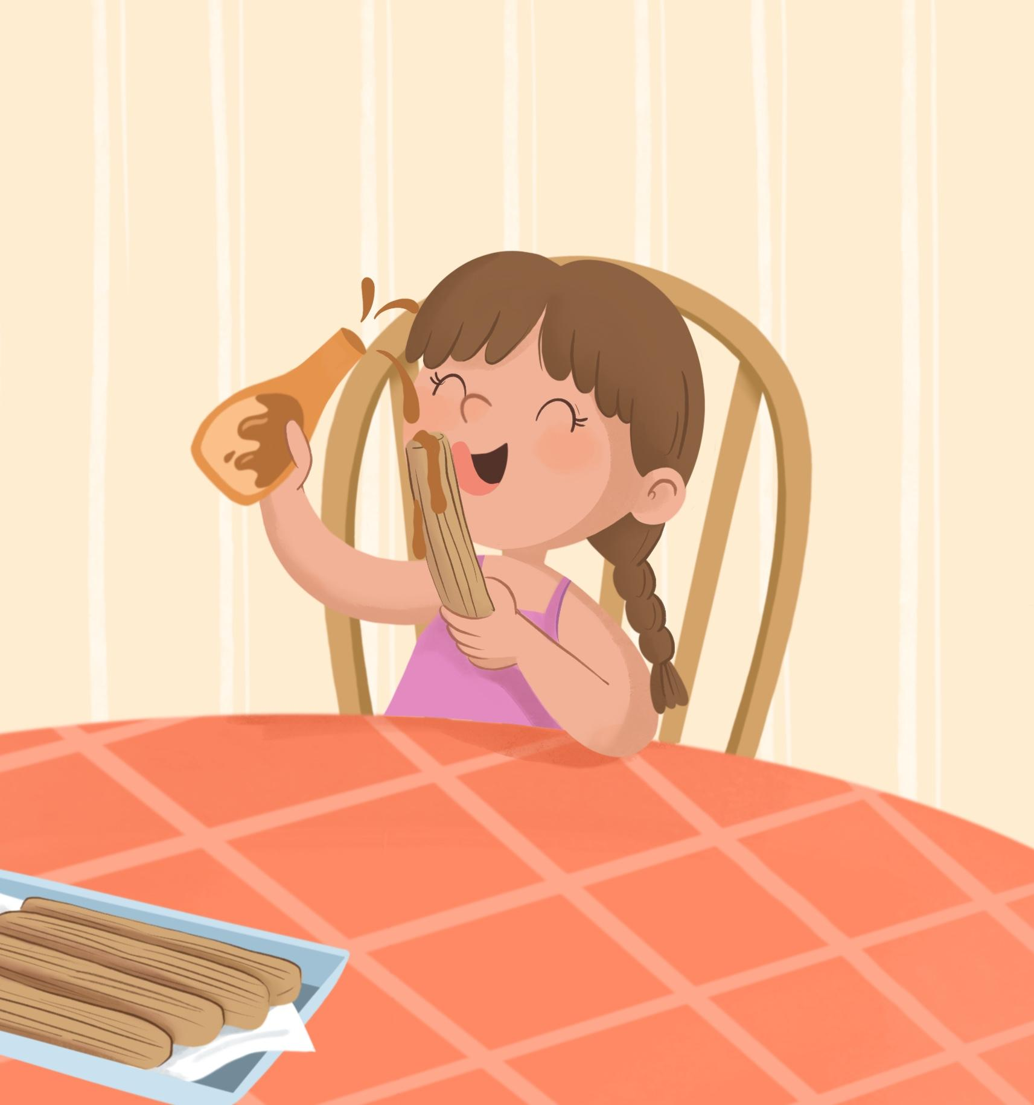
Ema lo ve con sospecha. Agarra un churro y le pone una cantidad generosa de caramelo. Gira el churro de un lado y se chupa todo el caramelo.
—¡Qué rico este churro!—dice Ema satisfecha.
Coco la ve con una sonrisa.
Notes:
Lea el texto con los estudiantes. Lea con fluidez y entonación.
Dé clic para mostrar el texto parte por parte.
Termine la lectura compartida y diga: Gira tu cuerpo y dile a tu pareja: ¿a ti te gustan los churros? Puedes usar el marco de oración: Me gustan/No me gustan los churros porque __________.
Pida a los estudiantes que compartan sus ideas con un compañero.

